Slide 1
反比例函数的应用
第六章 反比例函数
WWW.PPT818.COM

Slide 2
知识点1 反比例函数在实际生活中的应用
1.一台印刷机每年可印刷的书本数量y( 万册 )与它的使用时间x( 年 )成反比例函数,当x=2时,y=20.则y与x的函数图象大致是( C )

Slide 3
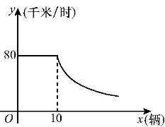
2.随着私家车的增加,城市的交通也越来越拥挤,通常情况下,某段高架桥上车辆的行驶速度y( 千米/时 )与高架桥上每百米拥有车的数量x( 辆 )的关系如图所示,当x≥10时,y与x成反比例函数关系,当车行驶速度低于20千米/时,交通就会拥堵,为避免出现交通拥堵,高架桥上每百米拥有车的数量x应该满足的范围是( A )
A.x≤40 B.x≥40
C.x>40 D.x<40

Slide 6
5.一定质量的氧气,它的密度ρ ( kg/m³ )是它的体积V ( m³ )的反比例函数.当V=10 m³时,ρ=1.43 kg/m³.
( 1 )求ρ与V的函数关系式;
( 2 )当V=2 m³时,求氧气的密度ρ.

Slide 9
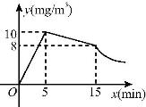
8.( 聊城中考 )春季是传染病多发的季节,积极预防传染病是学校高度重视的一项工作,为此,某校对学生宿舍采取喷洒药物进行消毒.在对某宿舍进行消毒的过程中,先经过5 min的集中药物喷洒,再封闭宿舍10 min,然后打开门窗进行通风,室内每立方米空气中含药量y( mg/m³ )与药物在空气中的持续时间x( min )之间的函数关系,在打开门窗通风前分别满足两个一次函数,在通风后又成反比例,如图所示.下面四个选项中错误的是( C )
A.经过5 min集中喷洒药物,室内空气中的含药量最高达到10 mg/m³
B.室内空气中的含药量不低于8 mg/m³的持续时间达到了11 min
C.当室内空气中的含药量不低于5 mg/m³且持续时间不低于35分钟,才能有效杀灭某种传染病毒.此次消毒完全有效
D.当室内空气中的含药量低于2 mg/m³时,对人体才是安全的,所以从室内空气中的含药量达到2 mg/m³开始,需经过59 min后,学生才能进入室内

Slide 10
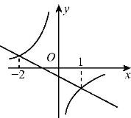
A.-2<x<0或x>1
B.-2<x<1
C.x<-2或x>1
D.x<-2或0<x<1

Slide 11
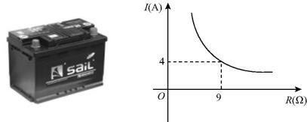
10.如图所示蓄电池的电压为定值,使用该蓄电池时,电流I( 单位:A )与电阻R( 单位:Ω )是反比例函数关系,它的图象如图所示,如果以此蓄电池为电源的电器的限制电流不超过12 A,那么用电器可变电阻R应控制的范围是 R≥3 .

Slide 12
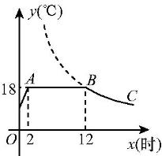
11.如图是某蔬菜大棚恒温系统从开启到关闭后,大棚内温度y( ℃ )随时间x( 时 )变化的函数图象,其中BC段是反比例函数图象的一部分,则当x=20时,大棚内的温度约为 10.8 ℃.

Slide 13
12.某地上一年电价为0.8元/度,年用电量为1亿度.本年度计划将电价调至0.55~0.75元/度,经测算,若电价调至x元/度,则本年度新增用电量y( 亿度 )与( x-0.4 )( 元/度 )成反比例,又当x=0.65时,y=0.8.
( 1 )求y与x之间的函数关系式;
( 2 )若每度电的成本价为0.3元,则电价调至多少元时,本年度电力部门的收益将比上年度增加20%?[收益=用电量×( 实际电价-成本价 )]

